Slide 1

Model Relacional
TRANSFORMACIÓ DE E/R A RELACIONAL
NORMALITZACIÓ

Slide 2
Les 3 regles bàsiques
El model relacional transforma el disseny E/R per poder implantar-lo al nostre sistema. No forma part del disseny sinó que només de la traducció.
Les tres regles bàsiques per convertir un esquema E/R a model relacional són:
Tot tipus d’entitat es converteix en una taula.
Tot tipus de relació N:M es transforma en una taula.
Per a tot tipus de relació 1:N es fa una propagació de clau.

Slide 3
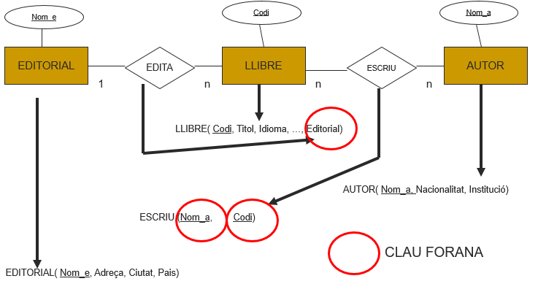
Les 3 regles bàsiques

Slide 4
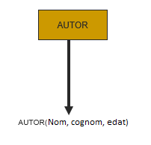
Transformació d’entitats
Cada entitat es converteix en una taula.
La taula s’anomena igual que l'entitat de la qual prové.

Slide 5
Transformació dels atributs de les entitats
Cada atribut d’una entitat es transforma en una columna de la taula.
Tipus d’atributs:
Atributs Identificadors
Passen a ser clau primària de la taula.
Atributs Identificadors alternatius
Se’ls denomina mitjançant una clàusula denominada UNIQUE (altres claus primàries possibles)
Atributs no Identificadors
Es representen com columnes de la taula.

Slide 6
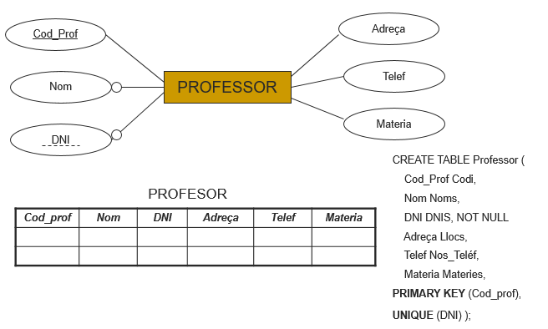
Transformació dels atributs de les entitats

Slide 7
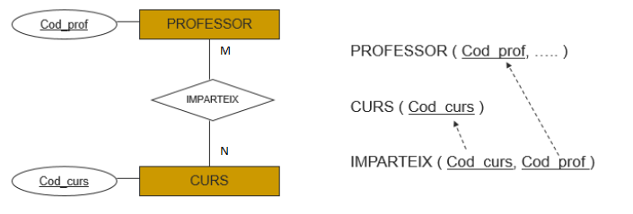
Transformació de les relacions
Relacions N:M
Es transforma en una taula amb el nom de la relació.
La clau primària serà la concatenació de les claus de les entitats associades.
Si la relació té un atribut, serà atribut d’aquesta nova taula.

Slide 8
Transformació de les relacions
Relacions 1:N. Tenim dos solucions:
Propagar la clau principal de la entitat que té cardinalitat 1 a la entitat que té cardinalitat N. És el més habitual.
Transformar com si fos N:M, però on la clau primària és la clau primària de la taula que correspon la cardinalitat N.
Aquesta última opció s’utilitza quan es pot pensar que en futur es transformarà en N:M
La relació té atributs i no es vol propagar

Slide 9
Transformació de les relacions
Relacions 1:N.
Cod_prof
PROFESSOR
N
PROFESSOR ( Cod_prof, ….., Cod_dep )
DEPARTAMENT (Cod_dep, … )
PERTANY
1
Cod_dep
DEPARTAMENT

Slide 10
Transformació de les relacions
Relacions 1:1.
Es pot fer les dos opcions comentades: crear una taula nova o propagar la clau (en els dos sentits)
Els criteris són:
Cardinalitats mínimes.
Evitar valors nuls.

Slide 11
Transformació de les relacions
Relacions 1:1.
Si les entitats tenen cardinalitats (0,1)
Cod_Home
HOME
MATRIMONI (Cod_Home, Cod_Dona)
HOME ( Cod_Home )
DONA ( Cod_Dona )
(0,1)
MATRIMONI
(0,1)
Clau Alternativa
UNIQUE, NOT NULL
Cod_Dona
DONA

Slide 12
Transformació de les relacions
Relacions 1:1.
Si les entitats tenen cardinalitats (0,1) i (1,1)
Cod_prof
PROFESSOR
PROFESSOR ( Cod_prof )
DEPARTAMENT ( Cod_dep, Cod_prof )
(1,1)
RESPONSABLE
(0,1)
Clau forana
UNIQUE
Cod_dep
DEPARTAMENT

Slide 13
Transformació d’atributs de les relacions
Si la relació es transforma en una taula, tots els seus atributs passen a ser columnes de la taula.
Si es transforma mitjançant propagació, els seus atributs migren juntament amb la clau a la taula corresponent.
Cod_prof
PROFESSOR
PROFESSOR ( Cod_prof, …..)
IMPARTEIX ( Cod_prof, Cod_curs, Num_Hores )
CURS ( Cod_curs, …)
1,M
Nro_Hores
IMPARTEIX
1,N
Cod_curs
CURS

Slide 14
Transformació d’entitats febles
La clau primària de la taula en la que s’ha transformat la entitat dèbil ha d’estar formada per la concatenació de les claus de les dos entitats.
Cod_Curs
CURS
CURS ( Cód_Curs, …. )
EDICIO ( Cód_edicio, Cod_curs, ….)
TE
Cod_Edició
EDICIO

Slide 15
Transformació de generalització
PROFESSOR
Any_doc
Materia_doc
DOCTOR
NO DOCTOR

Slide 16
Transformació de generalització
Transformació
Opció a) PROFESSOR (Cod_prof, nomn ….., tipus, Any_doc, Materia_doc,..)
Opció b) PROFESSOR (Cod_prof, Nom, ….)
DOCTOR (Cod_prof, …… )
NO_DOCTOR (Cod_prof, …..)
Opció c) DOCTOR (Cod_prof, Nom, ……, Any_doc, ….)
NO_DOCTOR ( Cod_prof, Nom, ……)

Slide 17
Transformació de relacions ternàries
Tota interrelació ternària es transforma en una nova relació, que tindrà per atributs els de les claus primàries de les tres entitats interrelacionades, més els atributs propis de la interrelació, si en té.
La composició de clau primària de la nova relació depèn de la connectivitat de la interrelació ternària originària.

Slide 18
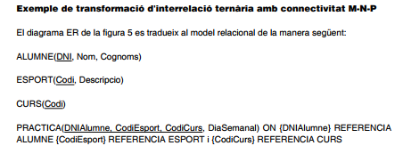
Transformació de relacions ternàries
Connectivitat M-N-P

Slide 19
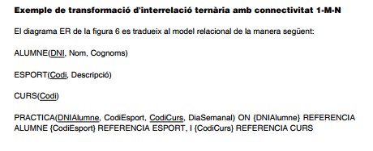
Transformació de relacions ternàries
Connectivitat 1-M-N

Slide 20
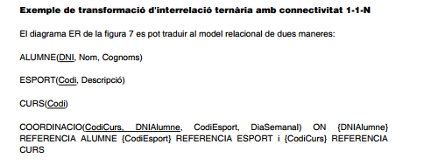
Transformació de relacions ternàries
Connectivitat 1-1-N

Slide 21
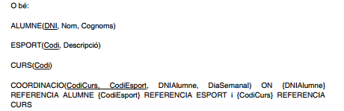
Transformació de relacions ternàries
Connectivitat 1-1-N

Slide 22
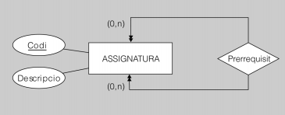
Transformació de relacions recursives
Les interrelacions recursives traduïdes es comporten de la mateixa manera que la de la resta d'interrelacions:
Les binàries amb connectivitat 1-1 i 1-N donen lloc a una clau forana.
Les binàries amb connectivitat M-N i les n-àries originen una nova relació.

Slide 23
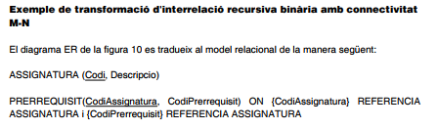
Transformació de relacions recursives

